Slide 1
Веб гэж юу вэ? Html-н тухай
Лекц 1

Slide 2
Хичээлийн зорилго
Вебийн үндэс хичээлийг судалснаар веб хуудсын загвар дизайныг буюу статик веб хуудсыг загварчилж сурна.
Мэдээллийг дүрслэх орчин үеийн технологид нийцсэн веб хуудсыг боловсруулах онолын мэдлэг олгох
Онолын мэдлэг дээр суурилан веб хуудас загварчлах боломжтой болно.

Slide 3
Дүгнэх журам
Оюутны мэдлэг чадварыг улирлын явц болон эцэст үнэлж дүгнэнэ. Энэхүү үнэлгээ нь дараах байдлаар хуваагдана. Нийт оноо 100. Үүнээс:
Ирц 10
Лабораторийн ажил 20
Хичээлийн тест (2 удаа) 20
Бие даалт 20/2 удаа/
Улирлын шалгалт 30
Лекцийн болон лаборторийн хичээлийг тасалсан тохиолдолд -1 оноогоор дүгнэгдэнэ. Тухайн өдөр хүндэтгэх шалтгаанаар чөлөө авсан (сургалтын албанаас чөлөө олгосон бичиг), өвчтэй болон акттай бол актыг үндэслэн засуулж болно.
Энэ хичээлийн туршид нийт 2 бие даалт хийж хамгаалуулах ба 1-р бие даалтыг 7-р долоо хоногт, 2-р бие даалтыг 16-р долоо хоногт тус тус авна. Явцын шалгалт 1-ийг 8-р долоо хоногт, явцын шалгалт 2-ыг 15-р долоо хоногт тус тус авна.

Slide 4
Агуулга
Интернетийн үүсэл, түүх
World wide web – WWW
Веб хөтөч
Вебийн бүтэц
HTML
HTML тааг

Slide 5
Интернет
1968 онд АНУ-д цэрэг, батлан хамгаалахын зориулалтаар компьютеруудыг өөр хооронд нь холбож сүлжээний зохион байгуулалтанд оруулах ARPANET төсөл хэрэгжиж эхэлсэн нь Интернет үүсэх гол нөхцөл болсон.
Notes:
The Advanced Research Projects Agency Network (ARPANET) was one of the world's first operationalpacket switching networks, the first network to implement TCP/IP, and the progenitor of what was to become the global Internet.

Slide 6
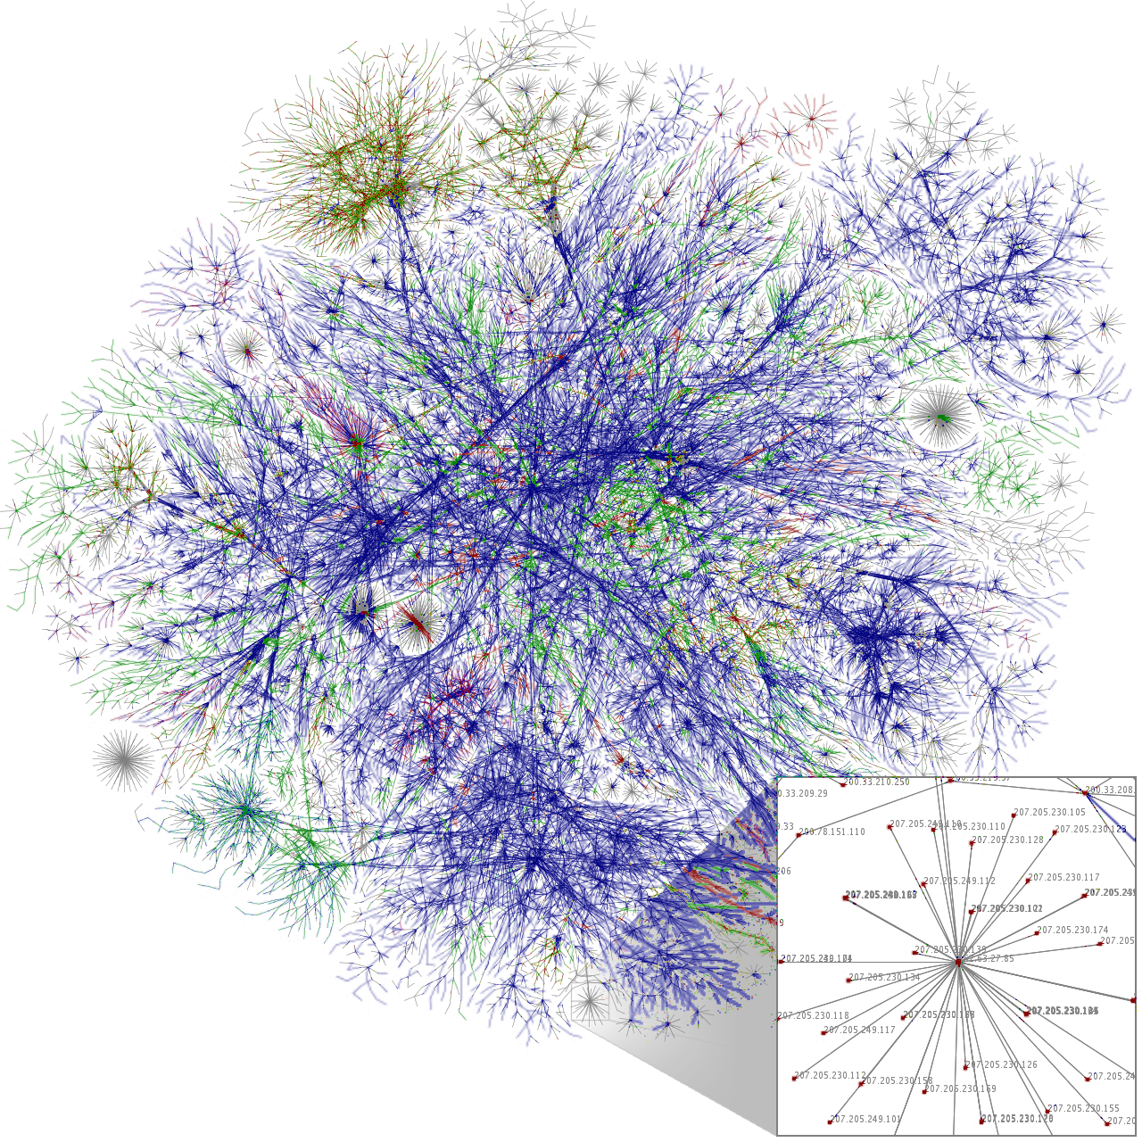

Slide 7
WWW буюу Веб
World wide web буюу веб нь өнөө үеийн хамгийн өргөн хэрэглээний мэдээллийн сүлжээ юм. Интернэтийн тусламжтайгаар хандагддаг холбоослогдсон бичиг баримтуудын өргөн сүлжээ юм. Энэ сүлжээний орчинд цахим хөтөчийн тусламжтайгаар бичиг, зураг, бичлэг, мөн бусад олон төрлийн файлуудыг агуулсан цахим хуудсуудыг үзэж, гипер холбоосуудаар хуудас хооронд хялбархан шилжих боломжтой байдаг.

Slide 8

Веб хөтөч – Web browser
Веб хөтөч нь HTML код буюу элементүүдийг веб хуудас болгон харуулдаг програм юм.
Жишээ нь: Internet Explorer, Mozilla Firefox , Opera, Google Chrome, Safari гэх мэт.

Slide 9
веб гэж юу вэ?
веб гэдэг бол тодорхой нэг сэдвийн дагуу хийгдсэн, веб сервер дээрх веб хуудсууд юм.
веб хуудсан дээрх агуулгыг дэлгэцийн хаана ямар форматтайгаар (өнгө, хэмжээ, үсгийн фонт г.м) харагдуулахыг зааж өгсөн дүрмүүд бүхий файл.
Уг дүрмийг HTML, CSS, JavaScript ашиглан зааж өгдөг.

Slide 10
веб гэж юу вэ?
вебийн агуулгыг шинэчлэгдэх байдлаар нь статик, динамик гэж ангилдаг.
Статик сайт:
Ийм сайт нь ихэвчлэн HTML ашиглан бичигдсэн байдаг ба сайтыг үзэж буй бүх хэрэглэгчдэд адилхан мэдээлэл харуулдаг.
Зөвхөн сайтын зохиогч л сайт дээрх мэдээллийг өөрчлөх боломжтой байна.
Динамик сайт:
веб хуудсан дахь агуулга нь автоматаар эсвэл тодорхой хугацааны давтамжтайгаар өөрчлөгдөж байдаг.
Зохиогчийн урьдчилан бэлдсэн формат бүхий хуудсан дээр өгөгдлийн сангаас уншин өгөгдлөө сайт өөрөө байрлуулж байдаг хуудас гэж өөрөөр хэлж болно.

Slide 11




Веб сайт хийхэд бидэнд юу хэрэгтэй вэ?
Html code editor -
Web browser-
Vs Code-г https://code.visualstudio.com/download татаж авах

Slide 12
HTML гэж юу вэ? Түүх
Веб хөгжүүлэхэд хамгийн өргөн хэрэглэгдэж буй тэмдгэлгээт хэл
1991 онд Tim Berners-Lee HTML үүсгэсэн
HTML 2.0 буюу анхны стандарт хувилбар нь 1995 онд танилцуулагдсан.
Хамгийн сүүлд HTML 5 2012 – 12 сард танилцуулагдсан.
Notes:
Berners-Lee was born in southwest London, England, on 8 June 1955,^{[20]} one of four children born to Mary Lee Woods and Conway Berners-Lee. His parents worked on the first commercially-built computer, the Ferranti Mark 1. He attended Sheen Mount Primary School, and then went on to attend south west London's independentEmanuel School from 1969 to 1973.^{[1][14]} A keen trainspotter as a child, he learnt about electronics from tinkering with a model railway.^{[21]} He studied at The Queen's College of the University of Oxford from 1973 to 1976, where he received a first-class degree in physics.^{[20]}

Slide 13
HTML гэж юу вэ?
HTML - HyperText Markup Language (Гипер бичвэрт тэмдэглэгээт хэл)
HTML бол програмчлалын хэл биш, тэмдэглэгээт хэл юм.
Тэмдэглэгээт таагуудаас(tag) бүрдсэн хэлийг тэмдэглэгээт хэл гэнэ.
Тэмдэглэгээт таагууд нь веб хуудсан дах агуулгыг тодорхойлох зорилготой. Ө.х веб хуудас ямар бүтэц, бүрэлдэхүүнтэй байх, ямар ямар элемент(зураг, текст, видео, аудио г.м) агуулахыг тодорхойлсон тусдаа таагууд байдаг.

Slide 14
HTML таг гэж юу вэ?
HTML хэлний Тааг гэдэг нь гурвалжин хаалтанд байрлах түлхүүр үг юм. ж/нь: <tagname>
Бүх HTML таагууд нь эхлэл төгсгөлтэй байна. Ж/нь: <tagname> ба </tagname>
<tagname> эхлэл тааг
</tagname> төгсгөл тааг
Төгсгөл таагны нэрний өмнө нь баруун тийш налуу зураастай байна. /
<tagname>Агуулга</tagname>
Notes:
Ихэнх тохиолдолд эхлэл төгсгөл таагыг нээх, хаах гэж дууддаг.

Slide 15
HTML бүрэлдэхүүн хэсгүүд
HTML таагуудын дунд бичигдсэн зүйлийг html элемент гэж нэрлэдэг.
Ж/нь:
<p>Энэ бол догол мөр.</p>
Html element – html агуулга
HTML бичиг баримт нийлж байж веб хуудас үүсгэнэ.

Slide 16
HTML хуудасны бүтэц
<!DOCTYPE html>
<html>
<head>
<title>Hello HTML</title>
</head>
<body>
<p>Hello World!</p>
</body>
</html>

Slide 17
HTML хуудасны бүтэц
HTML хэлэнд тайлбар бичиж болдог.
<!-- Энэ хэсэгт тайлбар бичнэ -->
<!DOCTYPE html>
Энэ нь html кодны хамгийн дээр бичих ба HTML-ийн хувилбарыг тодорхойлно:

Slide 18
HTML хувилбарууд
Хувилбар | Он | Зарлалт
HTML | 1991
HTML+ | 1993
HTML 2.0 | 1995 | <!DOCTYPE HTML PUBLIC "-//IETF//DTD HTML//EN">
HTML 3.2 | 1997 | <!DOCTYPE HTML PUBLIC "-//W3C//DTD HTML 3.2 Final//EN">
HTML 4.01 | 1999 | <!DOCTYPE HTML PUBLIC "-//W3C//DTD HTML 4.01 Transitional//EN" "http://www.w3.org/TR/html4/loose.dtd">
XHTML | 2000 | <!DOCTYPE html PUBLIC "-//W3C//DTD XHTML 1.0 Transitional//EN" "http://www.w3.org/TR/xhtml1/DTD/xhtml1-transitional.dtd">
HTML5 | 2012 | <!DOCTYPE html>
Notes:
Веб хөтөч нь HTML баримтын хувилбарыг мэдэж байвал хуудсыг 100% зөв харуулж чаддаг.
The <!DOCTYPE> declaration is not an HTML tag

Slide 19
HTML хуудасны бүтэц
Веб хуудасны html-кодыг:
Толгой хэсэг
Их бие
гэж хоёр салган авч үзнэ. Толгой хэсэг нь <head> гэсэн таагаар илэрхийлэгдэнэ:
<head>
...
</head>

Slide 20
<Head>
Энэ хэсэгт веб хуудасны талаарх мэдээлэл, хуудасны гарчиг, ашиглаж буй тэмдэгтийн хүснэгт гэх мэт байж болно. Ж/нь хуудсандаа гарчиг өгье гэвэл <title> гэсэн таагийг ашиглана:
<head>
<title>
Хуудасны гарчиг
</title>
</head>
Хуудсанд толгойн хэсэг буюу <head> тааг заавал байх албагүй байдаг.

Slide 21
<Body>
Хуудсанд их бие хэсэг заавал байх ёстой. Их бие нь <body> гэсэн таагаар тодорхойлогдоно.
<body>
Веб хөтчөөр харахад гарч ирэх бүх мэдээллийг энд байрлуулах ёстой.
</body>

Slide 22
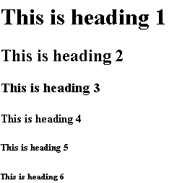
Гарчиглалт <h1>
HTML гарчиглалт нь <h1>-ээс <h6> хүртэл байдаг.
<h1>This is heading 1</h1>
<h2>This is heading 2</h2>
<h3>This is heading 3</h3>
<h4>This is heading 4</h4>
<h5>This is heading 5</h5>
<h6>This is heading 6</h6>

Slide 23
Догол мөр бичихэд <p> гэсэн тааганд бичнэ.
<p>Энэ бол догол мөр.</p>
<br> - Шинэ мөр шилжих
<hr> - Зураас

Slide 24
Текст таагууд
<b> Текстыг тодоор бичих (bold)
<big> Текстыг томоор бичих (big)
<tt> Цахилгаан шуудан
<i> Налуугаар бичих
<small> Жижгээр бичих

